Slide 1
FINANCIAMENTO DA REDE DE ATENÇÃO ÀS URGÊNCIAS E EMERGÊNCIAS
ANTÔNIO JORGE DE SOUZA MARQUES
Consultor COSEMS GO

Slide 2
AGENDA
Oportunidade
RUE
Financiamento
4. Financiamento da RUE
1 Oportunidade
Resolução SES COSEMS

Slide 3
1. Oportunidade
Resolução nº 070/2024 – CIB Goiânia, 01 de abril de 2024.
Aprova a implementação da Política Estadual de Atenção às Urgências e Emergências do Estado de Goiás.
A Coordenação da Comissão Intergestores Bipartite do Estado de Goiás, no uso das atribuições regimentais que lhe foi conferida e considerando:
...............
R E S O L V E:
Art. 1º Aprovar em Reunião Ordinária, do dia 22 de março de 2024, a implementação da Política Estadual de Atenção às Urgências e Emergências do Estado de Goiás.
1 Oportunidade
Resolução SES COSEMS

Slide 4
1. Oportunidade
Art. 4º Componentes da Rede de Urgência e Emergência e seus objetivos:
I. Promoção, Prevenção e Vigilância à Saúde – tem como objetivo estimular e fomentar todos os municípios da macrorregião a desenvolverem ações de saúde e de educação permanente e popular, voltadas para a vigilância sanitária, ambiental e epidemiológica; visando interferir nos determinantes sociais dos quadros agudos, como: prevenir as violências e acidentes, lesões e mortes no trânsito e as doenças crônicas não transmissíveis, mediante ações intersetoriais de participação e mobilização da sociedade.
II. Atenção Primária à Saúde - as Unidades Básicas de Saúde/Saúde da Família têm como atribuição e prerrogativa a atenção às urgências de baixa gravidade em todos os municípios, assim como ao atendimento inicial de suporte básico de vida às situações emergenciais, sendo fundamental que a Atenção Primária-/Saúde da Família se responsabilize pelo acolhimento dos usuários com quadros agudos ou crônicos agudizados de sua área de cobertura, cuja complexidade seja compatível com esse nível de assistência.
III. Serviço de Atendimento Móvel de Urgência (SAMU 192) e suas Centrais de Regulação Médica das Urgências. Tem como objetivo manter uma escuta permanente, 24h/24h, todos os dias da semana, acessado pelo número "192" da Central de Regulação de Urgências, a todas as solicitações de atendimento de urgência, respondendo através de orientação telefônica médica ou com o envio de unidades móveis, adequadas a cada situação. Quando necessário a intervenção com unidades móveis, tripuladas por equipe capacitada, chega o mais precocemente possível à vítima/paciente após ter ocorrido um agravo à sua saúde (de natureza clínica, cirúrgica, traumática, obstétrica, pediátrica, psiquiátrica, entre outras) que possa levar a sofrimento, as sequelas ou mesmo à morte.
1 Oportunidade
Resolução SES COSEMS

Slide 5
1. Oportunidade
IV. Unidades de Pronto Atendimento (UPA 24h) e o conjunto de serviços de urgência 24 horas. Estabelecimentos não hospitalares de complexidade intermediária entre as Unidades Básicas de Saúde/Saúde da Família e a Rede Hospitalar. Tem como objetivo prestar atendimento resolutivo e qualificado aos pacientes acometidos por quadros agudos ou agudizados de natureza clínica e prestar primeiro atendimento aos casos de natureza cirúrgica ou de trauma, prestando suporte básico e avançado para a estabilização dos pacientes e realizando a investigação diagnóstica inicial, seguindo os protocolos das linhas de cuidado pactuadas e definindo, em todos os casos, a necessidade ou não, de encaminhamento a serviços hospitalares de maior complexidade, de acordo com os fluxos pactuados. Idealmente não devem manter o paciente/vítima por mais de 12h. Subdividem-se em:
a) UPA 24h Nova: UPA 24h construída com recursos de investimento específico para esse fim;
b) UPA 24h Ampliada: UPA 24h construída, a partir do acréscimo de área com adequação física dos estabelecimentos de saúde denominados Policlínica; Pronto Atendimento; Pronto socorro Especializado; Pronto Socorro Geral.
V. Componente hospitalar. Constituído pelas portas hospitalares de urgência e emergência hierarquizados, pelas enfermarias de retaguarda clínica, pelas unidades de cuidados prolongados, pelos hospitais especializados em cuidados prolongados, pelos leitos de terapia intensiva, pelos serviços de diagnóstico por imagem e de laboratório e pela organização das linhas de cuidado. As linhas de cuidado prioritárias, mas não únicas, são as linhas de cuidado de: LC do infarto agudo do miocárdio (IAM); LC do acidente vascular cerebral (AVC); LC da traumatologia e LC da sepse.
1 Oportunidade
Resolução SES COSEMS

Slide 6
1. Oportunidade
VI. Atenção domiciliar. Compreendido como o conjunto de ações integradas e articuladas de promoção à saúde, prevenção e tratamento de doenças e reabilitação, que ocorrem no domicílio.
VII. Complexo Regulador. O Complexo Regulador deve garantir o acesso ao recurso pactuados em CIB para a macrorregião e apresentar ao Comitê Gestor Macrorregional da RUE seus relatórios que devem servir de base para monitoramento e alterações nas pactuações de pontos de atenção e fluxos. O complexo também se responsabiliza pela regulação da transferência de pacientes, sendo o responsável pela garantia de transferência inter-hospitalar para as situações de maior gravidade e que exijam transporte especializado (ex.: UTI móvel, transporte aéreo, etc.). Estas transferências de pacientes graves poderão ser realizadas, mas não obrigatoriamente, pelo SAMU-192, cuja função principal é o atendimento às urgências. O complexo regulador congrega as instituições e competências do sistema SAMU e da Política Estadual de Regulação Assistencial, e tem como objetivo principal garantir a resposta, no tempo adequado, para situações de gravidade com potencial de deterioração rápida do paciente. Também é responsável, através do Núcleo de Educação Permanente (NEP) em Urgências, dar formação e manutenção da educação permanente para profissionais do SAMU, assim como de toda a rede de atenção às urgências. O complexo regulador das urgências será administrado por meio de um ente público macrorregional, o Consórcio Público Intermunicipal Macrorregional, responsável pelo Gerenciamento do SAMU-192, através de convênio com a SES-GO, e abrigará:
...........................................
1 Oportunidade
Resolução SES COSEMS

Slide 7
1. Oportunidade
VIII. Comitê Gestor Macrorregional da Rede de Urgência e Emergência (RUE). O Comitê Gestor Macrorregional de Urgências é responsável pelo monitoramento e decisões executivas da RUE Macrorregional, coordenado pela diretoria macrorregional de saúde e composto de membros gestores públicos da saúde, representantes do SAMU, regulação de leitos macrorregional (assistencial), especialistas, diretores dos hospitais de referência, representante da Atenção Primária, representante da vigilância em saúde, entre outros. Assume o papel de monitoramento e formulador de proposições para a melhoria da rede de urgência. Para tal faz o acompanhamento do desempenho dessa rede, discute e propõe repactuações dentro da rede, apura e analisa reclamações e divergências dentro da sua área de abrangência no que tange à rede de urgência e acompanha a aplicação dos pactos, convênios e contratos para o pleno desempenho da Rede de Urgência e Emergência. O Comitê Gestor Macrorregional da RUE é constituído como câmara técnica consultiva para todas situação de urgência junto à Comissão Intergestores Macrorregional (CIM), com garantia de escuta ininterrupta e com autoridade delegada pelo poder público e pactuada com todos os componentes da rede para o acompanhamento, pactuação e repactuação dos pontos de atenção e dos fluxos mais adequados ao atendimento das linhas de cuidado estabelecidas.
1 Oportunidade
Resolução SES COSEMS

Slide 8
2. A REDE DE URGÊNCIA E EMERGÊNCIA
Organização de sistemas e serviços de saúde para garantir uma resposta rápida e eficiente em situações de urgência e emergência.
Através de uma rede integrada de serviços que inclui desde a atenção primária até os serviços de alta complexidade, com mecanismos eficazes de regulação, transporte e comunicação
A RUE deve ser capaz de prover o atendimento adequado no momento certo, no local certo e com a qualidade necessária, assegurando a continuidade do cuidado e a integralidade da assistência.
A RUE também deve contar com capacitação dos profissionais, a utilização de tecnologias da informação para otimização dos processos e uma gestão eficiente e participativa, através de Consórcios Públicos Intermunicipais de Saúde (Resolução nº 070/2024 – CIB art 2.....item VIII. Gerenciamento do Serviço Móvel de Urgência Emergência - SAMU 192, por meio de consórcio público intermunicipal macrorregional

Slide 9
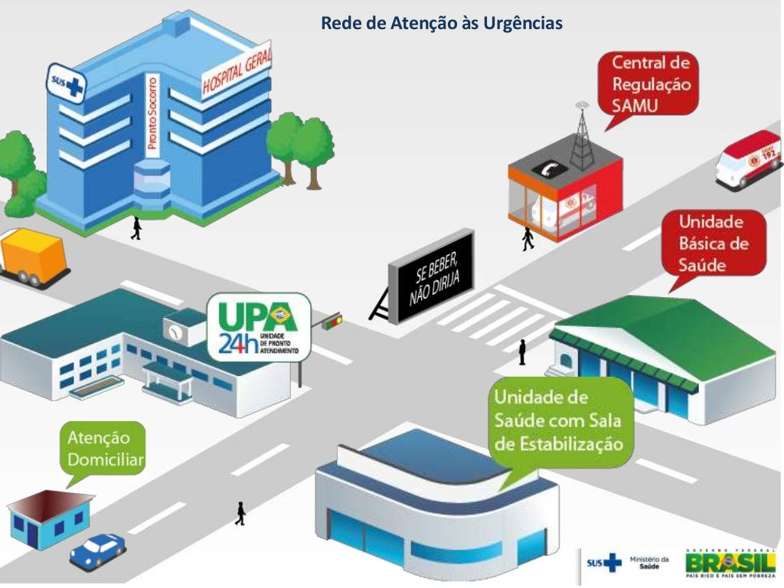

Slide 10
Financiamento
A complexa Equação do SUS
3.Financiamento
Escolhas Políticas da Sociedade

Slide 11
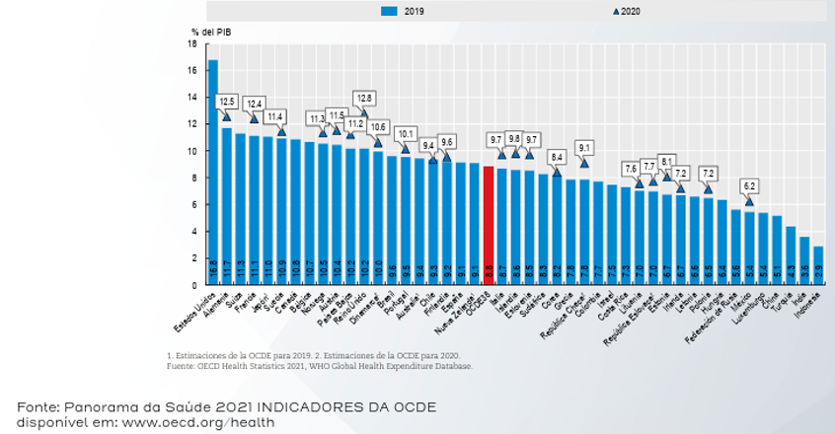
Financiamento
A complexa Equação do SUS
3.Financiamento
Gastos com saúde – proporção PIB 2019 e 2020

Slide 12
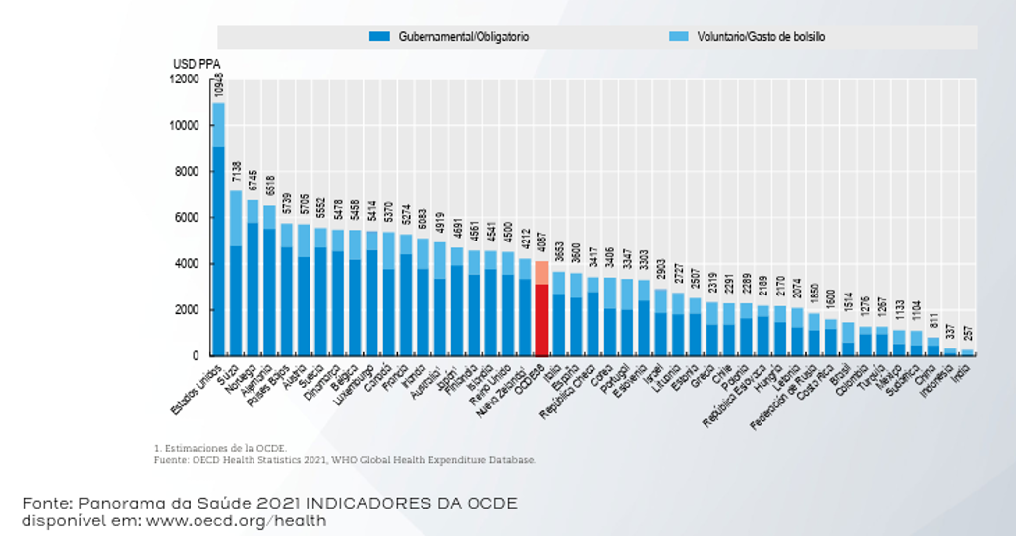
Financiamento
A complexa Equação do SUS
3.Financiamento
Gastos com saúde – per capta 2019

Slide 13
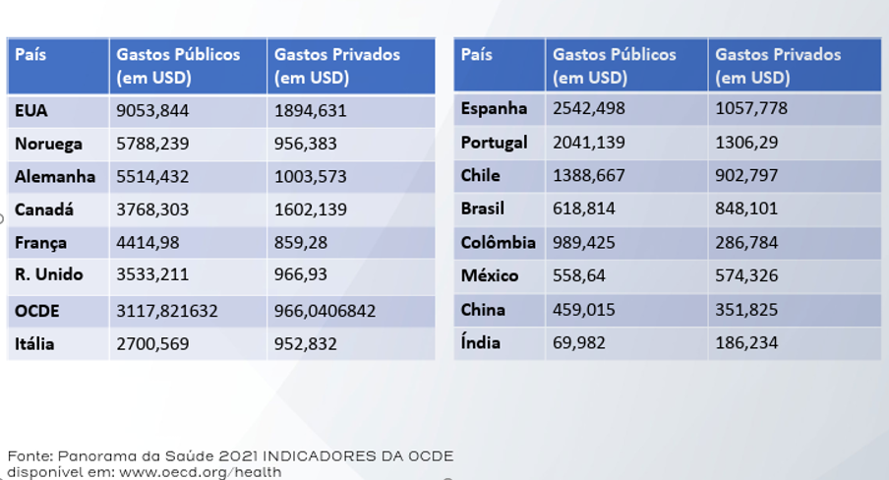
Financiamento
A complexa Equação do SUS
3.Financiamento
Gastos públicos e privados per capita 2019

Slide 14
3.Financiamento
No Brasil, após a CF88, o financiamento se dá por meio do pagamento de contribuição incidente sobre os salários, folha de pagamento, lucro, faturamento e orçamento fiscal.
FORMAS DE REMUNERAÇÃO:
Pagamento por serviço (Fee-for-Service): Neste modelo, os prestadores de serviços são pagos com base nos serviços individuais prestados aos pacientes. Cada serviço é listado com um preço pré-determinado. Esse modelo pode incentivar a prestação excessiva de serviços para aumentar a receita, sem necessariamente melhorar a qualidade dos cuidados.
Pagamento global (Capitation): Neste modelo, os prestadores de serviços recebem uma quantia fixa de dinheiro por paciente inscrito em seu sistema ou plano de saúde, independentemente dos serviços prestados. Isso pode incentivar a eficiência e o gerenciamento de cuidados, mas também pode levar os prestadores a evitar pacientes com necessidades de cuidados complexos para evitar custos adicionais.
Pagamento por desempenho (Pay-for-Performance): Neste modelo, os prestadores de serviços são recompensados financeiramente com base em indicadores de qualidade ou desempenho, como taxas de readmissão, resultados clínicos ou satisfação do paciente. Isso incentiva a melhoria da qualidade dos cuidados.

Slide 15
3. Financiamento
FORMAS DE REMUNERAÇÃO
Orçamentos globais (Global Budgets): Aqui, os prestadores de serviços de saúde recebem uma quantia fixa de dinheiro para cobrir todos os custos de cuidados de saúde de uma população ou área específica durante um período de tempo determinado. Eles são incentivados a gerenciar efetivamente os recursos para permanecer dentro do orçamento.
Contratos de risco compartilhado (Shared Risk Contracts): Este modelo envolve a partilha de riscos financeiros entre os prestadores de serviços e as seguradoras ou pagadores. Os prestadores podem receber incentivos financeiros adicionais se conseguirem melhorar a saúde de uma população ou atingir determinados resultados acordados.
Modelos mistos ou híbridos: Muitos sistemas de saúde combinam elementos de vários modelos de remuneração para criar sistemas mais complexos que visam equilibrar incentivos financeiros com a qualidade e a eficiência dos cuidados.

Slide 16
Financiamento da Rede de Urgência e Emergência
Pagamento Global: (Captation)
SAMU e CIS
Pagamento por serviço/produção
Tabela SUS
Pagamento híbrido
Pagamento por
Orçamento Global:
Contratos OSS´s
Pagamento por performance
Incentivos: Rede Hospitalar

Slide 17
4.Composição do Financiamento
Rede de Urgência e Emergência
SAMU : Municípios + SES + MS
REDE RESPOSTA:
AP: Municípios + SES + MS
UPAS: SES + MS + municípios
Hospitais (rede resposta): SES +MS
CIS – Municípios + SES

Slide 18
4.Financiamento – Componente Federal
Portaria nº 1010/GM, de 21 de Maio de 2012 Portaria de Consolidação nº 6/GM/MS, de 6 de outubro de 2017
Art. 919. Fica instituído incentivo financeiro de custeio para reforma das Centrais de Regulação das Urgências já existentes e que pretendam se regionalizar, na seguinte proporção: (Origem: PRT MS/GM 1010/2012, Art. 21)
I - municípios com até 350.000 (trezentos e cinquenta mil) habitantes - R$ 100.000,00 (cem mil reais); (Origem: PRT MS/GM 1010/2012, Art. 21, I)
II - municípios com 350.001 (trezentos e cinquenta mil e um) a 1.500.000 (um milhão e quinhentos mil) habitantes - R$ 150.000,00 (cento e cinquenta mil reais); (Origem: PRT MS/GM 1010/2012, Art. 21, II)
III - municípios com 1.500.001 (um milhão, quinhentos mil e um) a 4.000.000 (quatro milhões) habitantes - R$ 175.000,00 (cento e setenta e cinco mil reais); e (Origem: PRT MS/GM 1010/2012, Art. 21, III)
IV - municípios com população a partir de 4.000.001 (quatro milhões e um) habitantes - R$ 200.000,00 (duzentos mil reais). (Origem: PRT MS/GM 1010/2012, Art. 21, IV)

Slide 19
4.Financiamento – Componente Federal Leitos de UTI
Art. 866. As instituições hospitalares, públicas ou privadas conveniadas ou contratadas ao SUS, que disponibilizarem leitos de terapia intensiva específicos para retaguarda às Portas de Entrada Hospitalares de Urgência poderão apresentar ao Ministério da Saúde projeto para adequação física e tecnológica, no valor de até R$ 100.000,00 (cem mil reais) por leito novo. (Origem: PRT MS/GM 2395/2011, Art. 19)
Art. 868. As instituições hospitalares que disponibilizarem novos leitos de UTI, específicos para retaguarda às Portas de Entrada Hospitalares de Urgências, ou que qualificarem os leitos já existentes farão jus a custeio diferenciado do leito de UTI, no valor de R$ 800,00 (oitocentos reais) por diária de leito. (Origem: PRT MS/GM 2395/2011, Art. 21)
Parágrafo Único. A diferença entre o valor real da diária do leito de UTI e o repasse do recurso federal por leito deverá ser custeada por estados e municípios, na forma pactuada na Comissão Intergestores Regional (CIR) e na Comissão Intergestores Bipartite (CIB). (Origem: PRT MS/GM 2395/2011, Art. 21, Parágrafo Único)
Art. 869. As instituições hospitalares que possuem Portas de Entrada Hospitalares de Urgência e disponibilizarem leitos de UTI já existentes poderão qualificar até 80% (oitenta por cento) dos seus leitos de UTI, de acordo com os critérios estabelecidos no art. 872. (Origem: PRT MS/GM 2395/2011, Art. 22)
Art. 870. As instituições hospitalares que não possuem Portas de entrada Hospitalares de Urgência e disponibilizarem leitos de UTI já existentes poderão qualificar até 70% (setenta por cento) dos seus leitos de UTI, de acordo com os critérios estabelecidos no art. 872. (Origem: PRT MS/GM 2395/2011, Art. 23)

Slide 20
4.Financiamento – Componente Federal Porta de Entrada Hospitalar
Art. 859. As Portas de Entrada Hospitalares de Urgência localizadas nas unidades hospitalares estratégicas poderão receber incentivo de custeio diferenciado de acordo com a tipologia descrita no Anexo 2 do Anexo III da Portaria de Consolidação nº 3, observados os seguintes limites: (Origem: PRT MS/GM 2395/2011, Art. 8º)
I - as Portas de Entrada Hospitalares de Urgência instaladas em estabelecimentos hospitalares estratégicos classificados como Hospital Geral receberão R$ 100.000,00 (cem mil reais), como incentivo de custeio mensal; (Origem: PRT MS/GM 2395/2011, Art. 8º, I)
II - as Portas de Entrada Hospitalares de Urgência instaladas em estabelecimentos hospitalares estratégicos classificados como Hospital Especializado Tipo I receberão R$ 200.000,00 (duzentos mil reais), como incentivo de custeio mensal; e (Origem: PRT MS/GM 2395/2011, Art. 8º, II)
III - as Portas de Entrada Hospitalares de Urgência instaladas em estabelecimentos hospitalares estratégicos classificados como Hospital Especializado Tipo II receberão R$ 300.000,00 (trezentos mil reais), como incentivo de custeio mensal. (Origem: PRT MS/GM 2395/2011, Art. 8º, III)
..............
§ 1º As Portas de Entrada Hospitalares de Urgência deverão se qualificar em um prazo máximo de 06 (seis) meses após o início do repasse do incentivo de custeio diferenciado, previsto pelo art. 859, ou em um prazo de 12 (doze) meses após o recebimento do incentivo de investimento para adequação da ambiência, previsto pelo art. 858. (Origem: PRT MS/GM 2395/2011, Art. 10, § 1º)
§ 2º Em caso de inobservância dos prazos previstos no § 1º deste artigo, o repasse do incentivo financeiro será cancelado, devendo ser restituído todo o valor recebido. (Origem: PRT MS/GM 2395/2011, Art. 10, § 2º)
...........
6º O Grupo Condutor Estadual da Rede de Atenção às Urgências e os representantes do Comitê Gestor da Rede Regional de Atenção às Urgências farão o acompanhamento e monitoramento semestral do cumprimento dos requisitos e critérios previstos nos arts. 859 e 861 e das metas pactuadas entre o gestor e o prestador dos serviços de saúde. (Origem: PRT MS/GM 2395/2011, Art. 10, § 6º)

Slide 21
4.Financiamento – Componente Federal Sala de Estabilização
PORTARIA GM/MS Nº 1.997, DE 24 DE NOVEMBRO DE 2023
Altera as Portarias de Consolidação GM/MS nº 3 e nº 6, de 28 de setembro de 2017, para tratar da habilitação, da homologação e do financiamento dos serviços da Rede de Atenção às Urgências e Emergências, no âmbito do Sistema Único de Saúde – SUS
Art. 878-A. Fica instituído incentivo financeiro para custeio mensal da SE, a título de participação do Ministério da Saúde, no valor de R$ 50.000,00 (cinquenta mil reais).
§ 1º O incentivo mensal para custeio será de R$ 65.000,00 (sessenta e cinco mil reais) para custeio das SE localizadas em municípios situados na região da Amazônia Legal.
§ 2º O repasse do incentivo mensal para custeio da SE está condicionado à homologação, pelo Ministério da Saúde, da habilitação no CNES realizada pela SES.
..................

Slide 22
4.Financiamento – Componente Estadual
Resolução Estadual 070/2024 CIB
Previsão de contrapartida
Portas de Entrada Hospitalares: base 50% do incentivo Federal
Sala de Estabilização: R$ 50.000,00
SAMU + CIS (incluindo CRU): variável - próximo a 50%

Slide 23
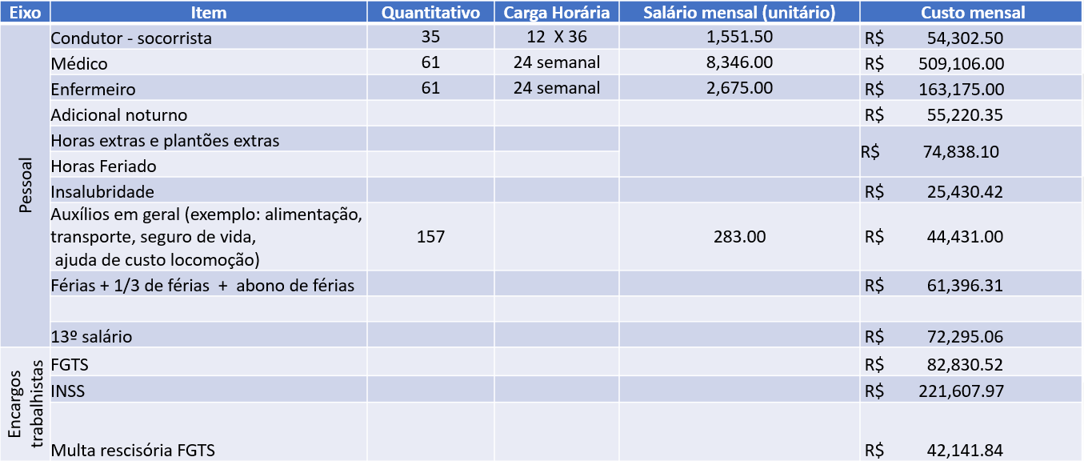
4. Financiamento – CIS CENTRO SUL MG – SAMU -8 USAs (1)

Slide 24
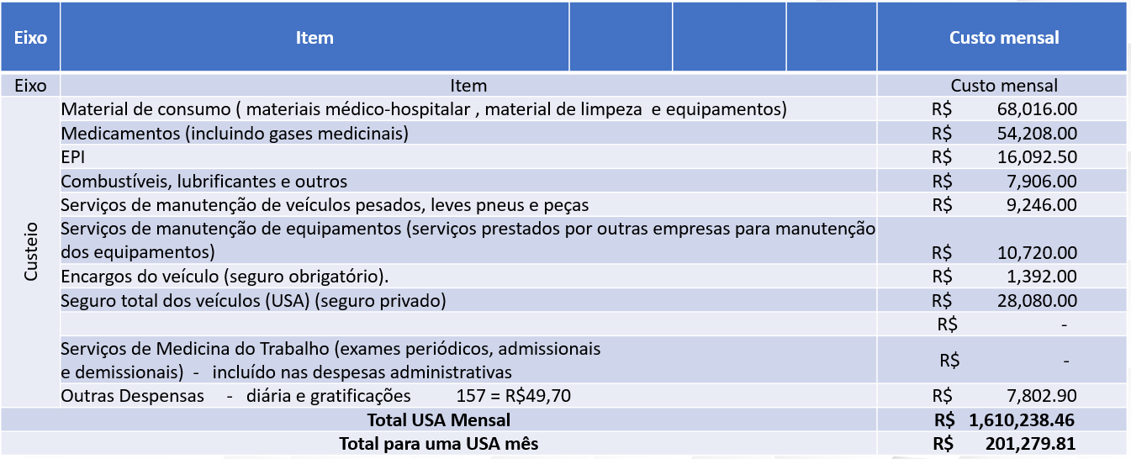
4.Financiamento – CIS CENTRO SUL MG – SAMU -8 USAs (2)

Slide 25
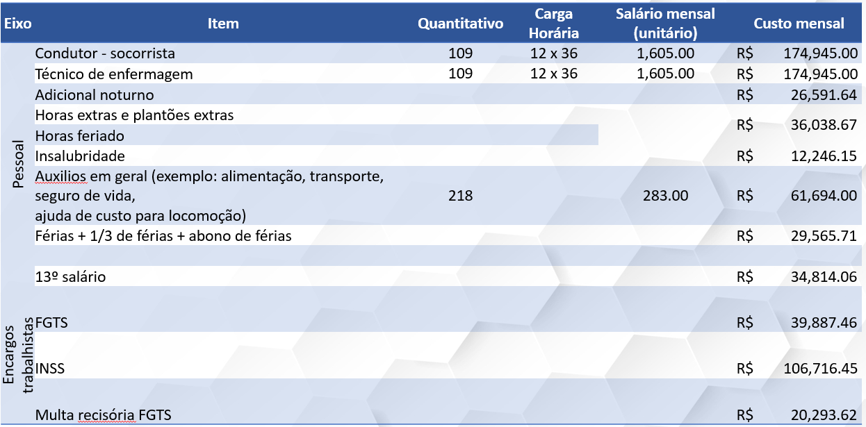
4.Financiamento – CIS CENTRO SUL MG – SAMU – 25 USBs (1)

Slide 26
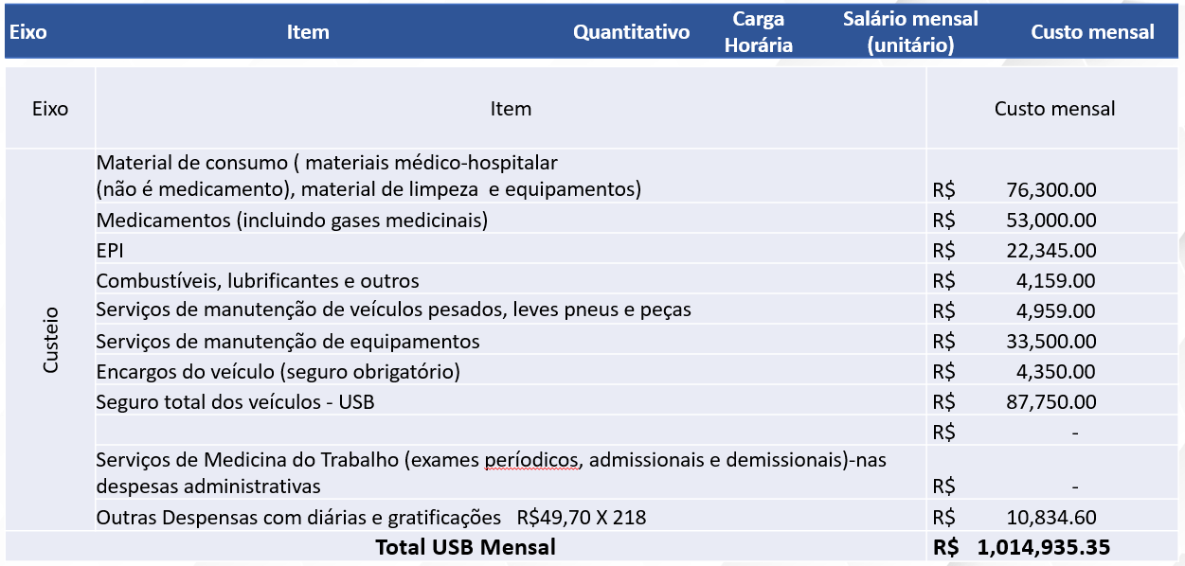
4.Financiamento – CIS CENTRO SUL MG – SAMU - 25 USBs (2)

Slide 27
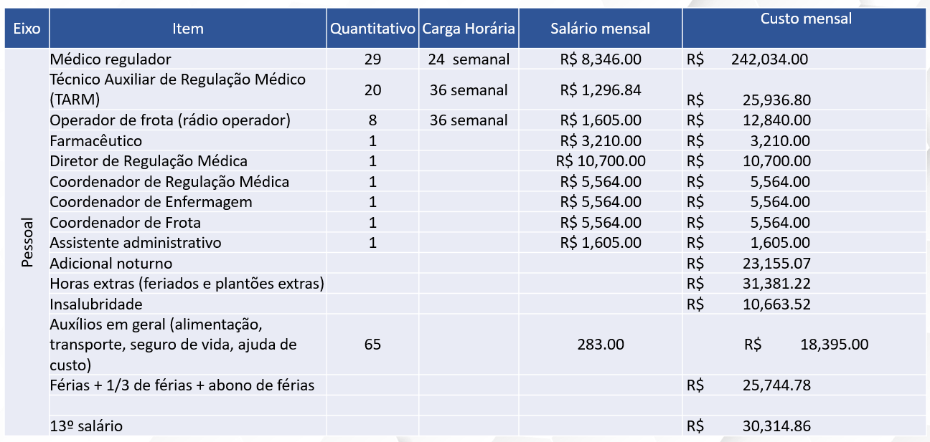
4.Financiamento – CIS CENTRO SUL MG –CIS CENTRO SUL MG – CRU (1)

Slide 28
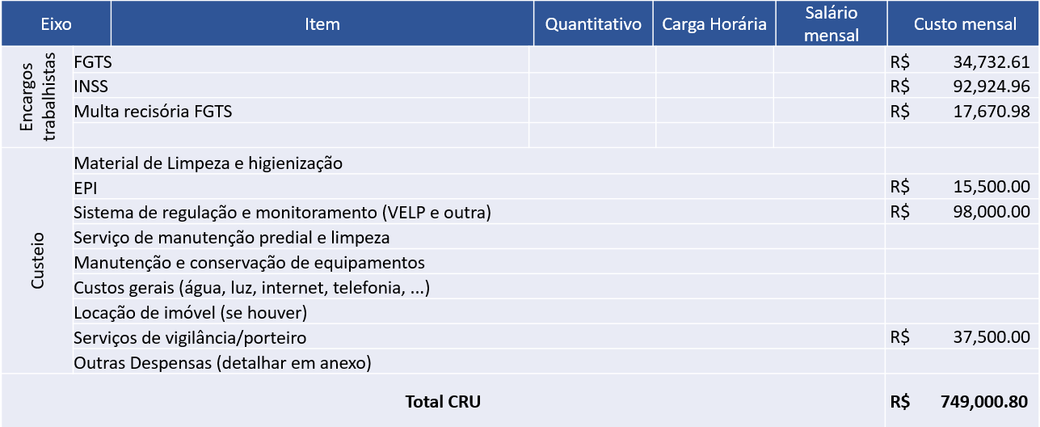
4.Financiamento – CIS CENTRO SUL MG –CIS CENTRO SUL MG – CRU (2)

Slide 29
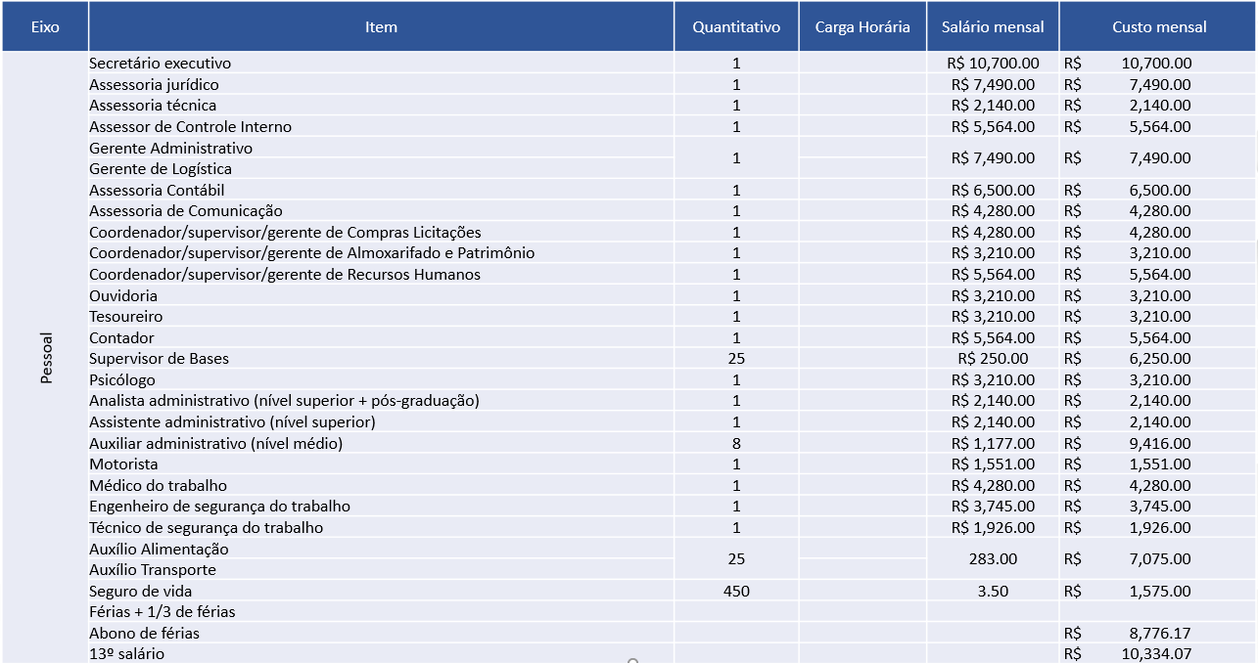
4. Financiamento – CIS CENTRO SUL MG –(1)

Slide 30
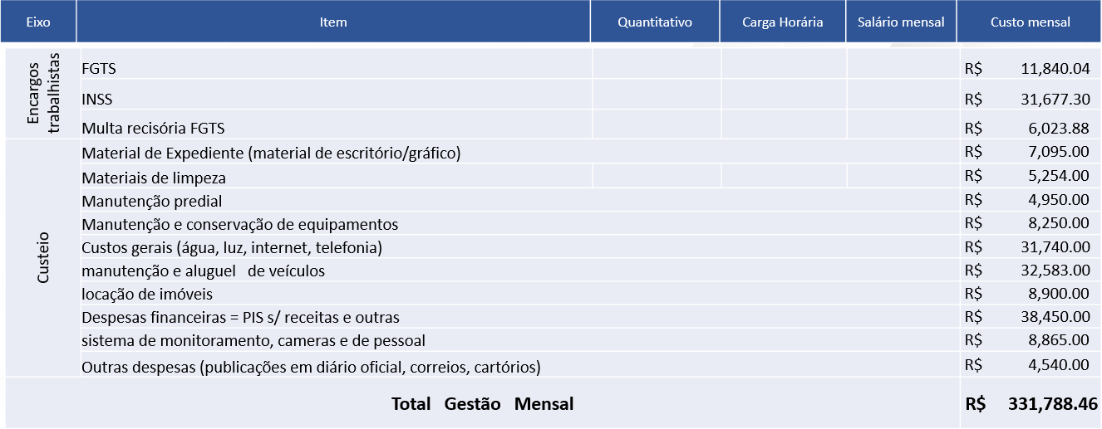
4.Financiamento – CIS CENTRO SUL MG –CIS (2)

Slide 31
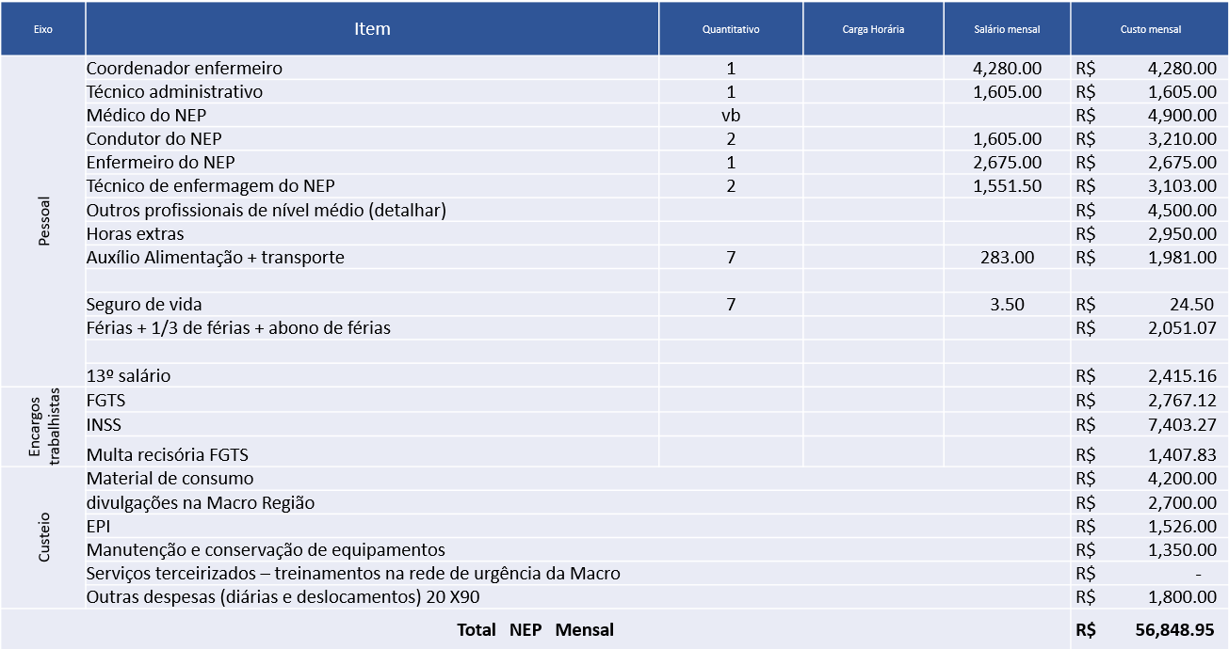
4.Financiamento – CIS CENTRO SUL MG – NEP

Slide 32
4. Financiamento
Rede de Urgência e Emergência – CIS CENTRO SUL MG
Valor Total Mensal Para Manutenção do SAMU Macro Centro Sul
R$ 3.762.812,03

Slide 33
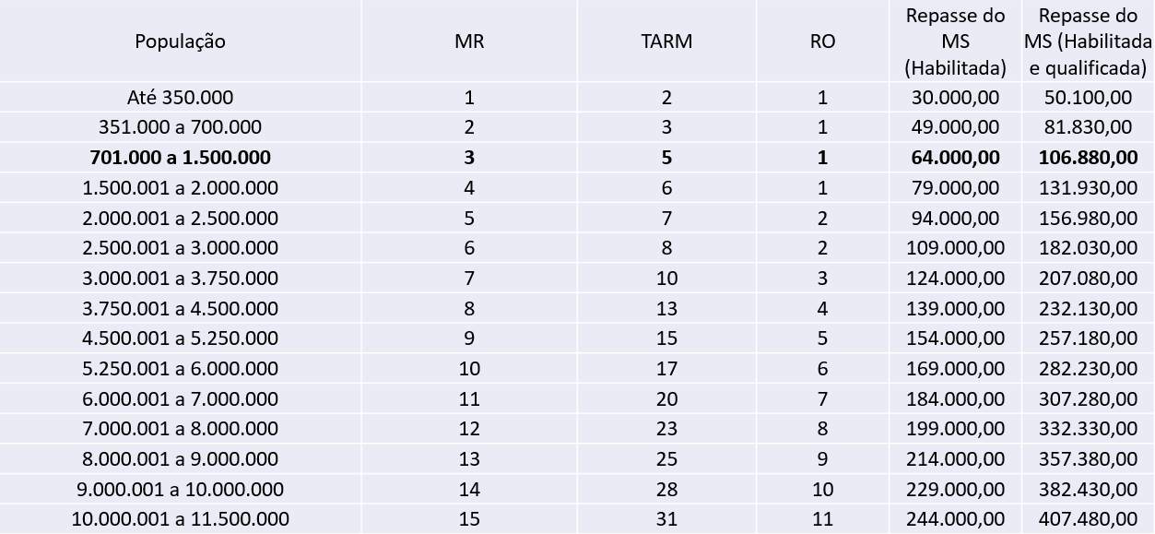
4. Financiamento
Rede de Urgência e Emergência
Repasses Ministeriais CRU
CRU BARBACENA: R$ 749,000.80

Slide 34
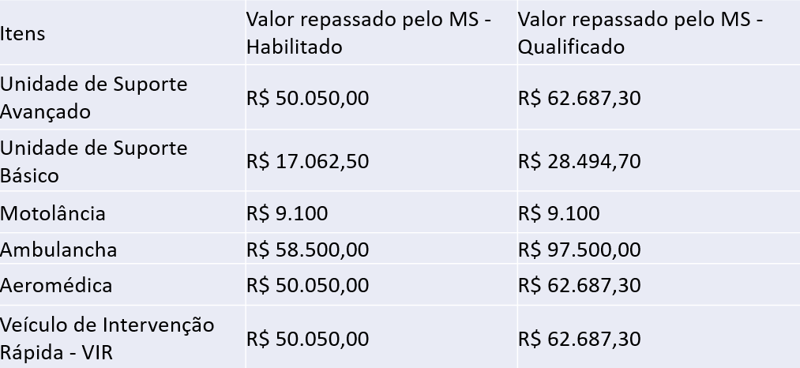
4.Financiamento
Rede de Urgência e Emergência
Repasses Ministeriais USB E USA
USA: R$ 201.000,00
USB: R$ 40.000,00

Slide 35
Financiamento
Orçamento
CUSTEIO
Etapas (4 momentos)
6 meses Investimentos
3 primeiros meses SAMU – Sem habilitação
9 meses – habilitado
A partir de 18 meses - qualificado

Slide 36
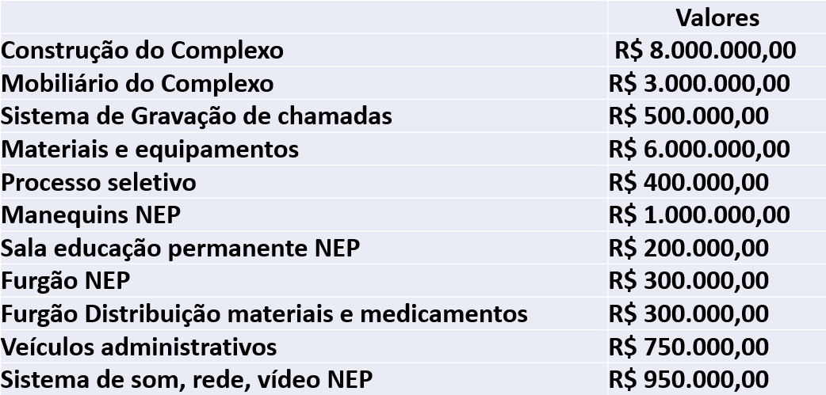
Financiamento
Investimento Estadual (SES)
6 primeiros meses

Slide 37
Financiamento
Investimento Municipal (conjunto de Municípios)
6 primeiros meses

Slide 38
OBRIGADO

